Slide 1
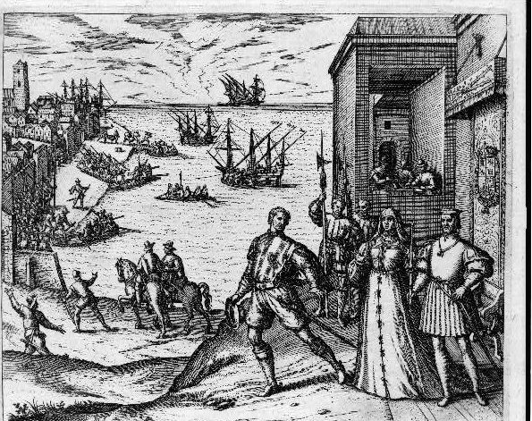
Unidad 2:
Edad de contacto
Lección 4:
Cuál es la historia?
Notes:
Christopher Columbus leaving Spain to go to America. 1800. Photograph. Library of Congress. https://www.loc.gov/item/90715316/.

Slide 2






Cuál es la historia?
Calentamiento
https://education.texashistory.unt.edu

Slide 3
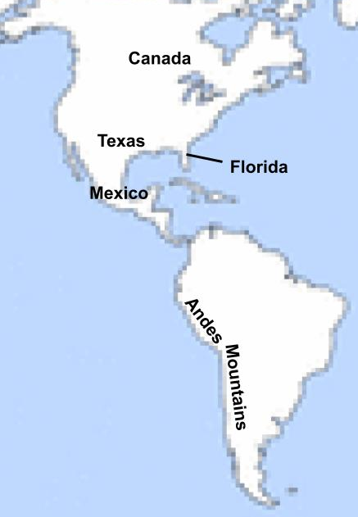
Usa el mapa de tu calentamiento para hacer predicciones sobre la unidad
En qué dos ubicaciones actuales del mapa predecimos que los españoles encontrarán oro?
Explica tu respuesta.
https://education.texashistory.unt.edu
Notes:
Map of the World. This image is in the public domain because it contains materials that originally came from the United States Central Intelligence Agency's World Factbook. Edited for The Portal to Texas History to show North and South America with key locations labeled. Wikimedia Commons

Slide 4
Comparte tu respuesta
Predigo que los españoles encontrarán oro en __________ porque _________
https://education.texashistory.unt.edu

Slide 5
Pregunta esencial
Cuál es la relación de causa y efecto entre los eventos cronológicos más significativos de la Unidad 2: Edad de Contacto?
https://education.texashistory.unt.edu

Slide 6
En la lección de hoy...
Identificaremos la causa y el efecto entre los eventos cronológicos más significativos que ocurran durante la Era del Contacto.
Leeré una serie de pasajes breves que muestran eventos significativos en la Era del Contacto. Resumiré cada pasaje y explicaré su importancia para la Era del Contacto.
https://education.texashistory.unt.edu

Slide 7
Cuál es la historia?
Lección
https://education.texashistory.unt.edu

Slide 8
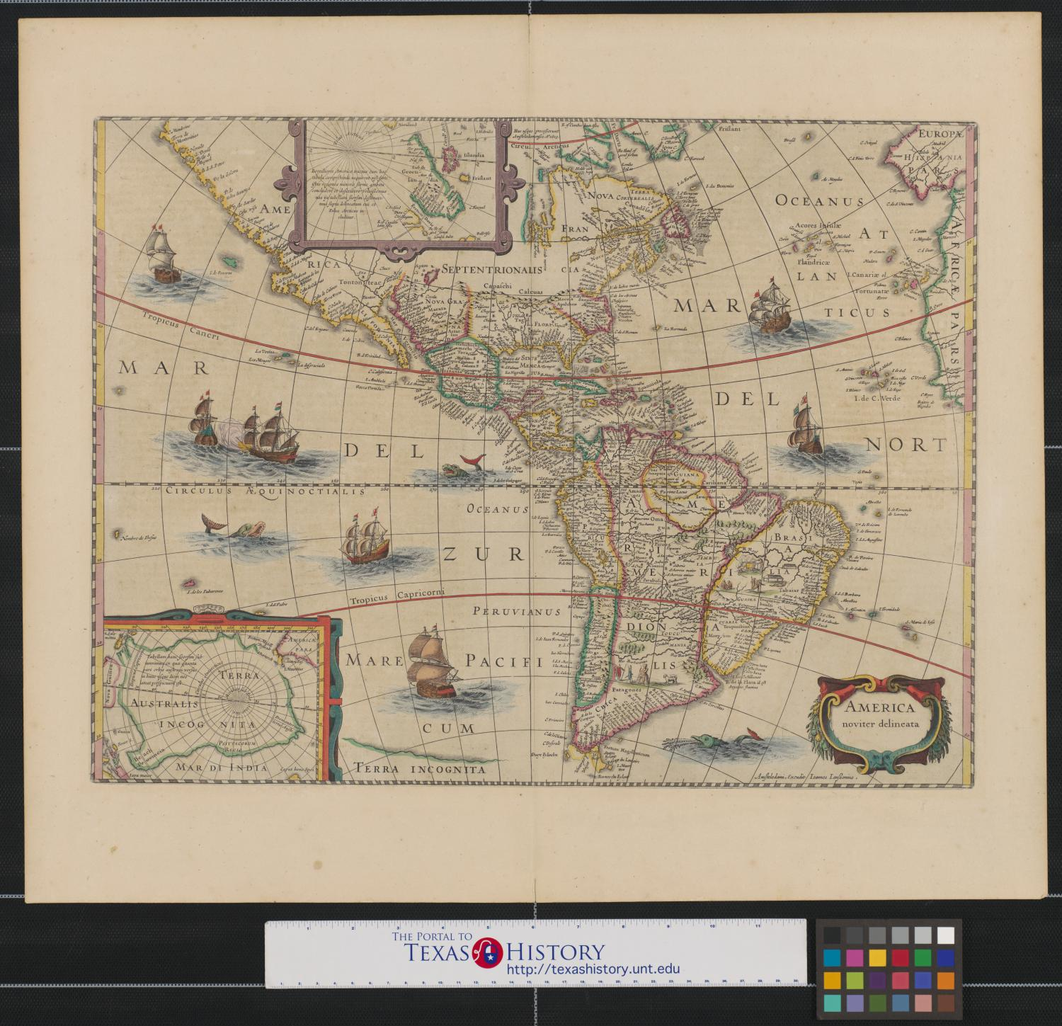
Instrucciones para la lección
Lee cada breve pasaje para obtener información sobre algún evento o eventos de la Era del Contacto.
Anota la información de cada lectura en el lugar correcto de tu asignación de línea de tiempo.
Lee las instrucciones específicas paso a paso de tu trabajo.
https://education.texashistory.unt.edu

Slide 9
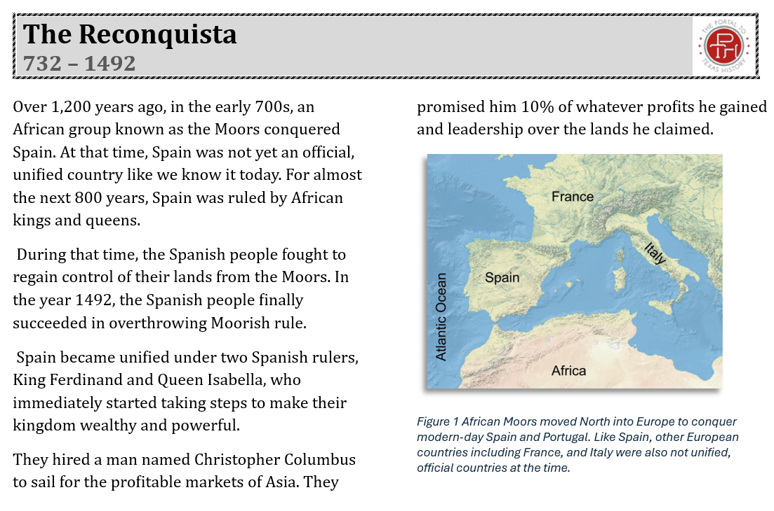
Hagamos la primera juntos!
Empieza con el pasaje de lectura titulado "La Reconquista 732 - 1492"
https://education.texashistory.unt.edu

Slide 10
Desglosando cada lectura
Título y fecha
Cómo nos ayuda la imagen a entender la lectura?
Presta atención a las personas, lugares, eventos y relaciones de causa y efecto
Qué información importante contiene el texto?
Cuáles son los eventos más importantes?
Por qué son significativas?
https://education.texashistory.unt.edu

Slide 11
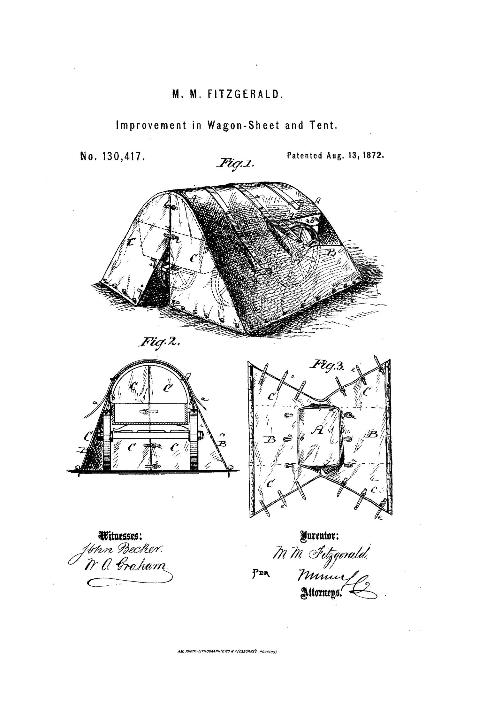
Lee y toma nota
Lee el pasaje.
Registrar el título, fecha, Los eventos más importantes, y la importancia:
  Por qué es esto importante en la historia?
  Cómo cambió las cosas para bien o para mal?
  Qué provocó para que pasara después?
  Consejo: Determina la importancia de cada pasaje y luego determina qué eventos clave respaldan esa importancia.
https://education.texashistory.unt.edu

Slide 12
Comparte un tema con la clase
El título de este tema es ________
Ocurrió de _____ a _____*
Los acontecimientos más significativos de este tema son ___________
Este tema es relevante para la Era del Contacto porque ________
*Some events take place in only one year.
https://education.texashistory.unt.edu

Slide 13
Continúa con las siguientes lecturas para completar tu cronología.
https://education.texashistory.unt.edu

Slide 14
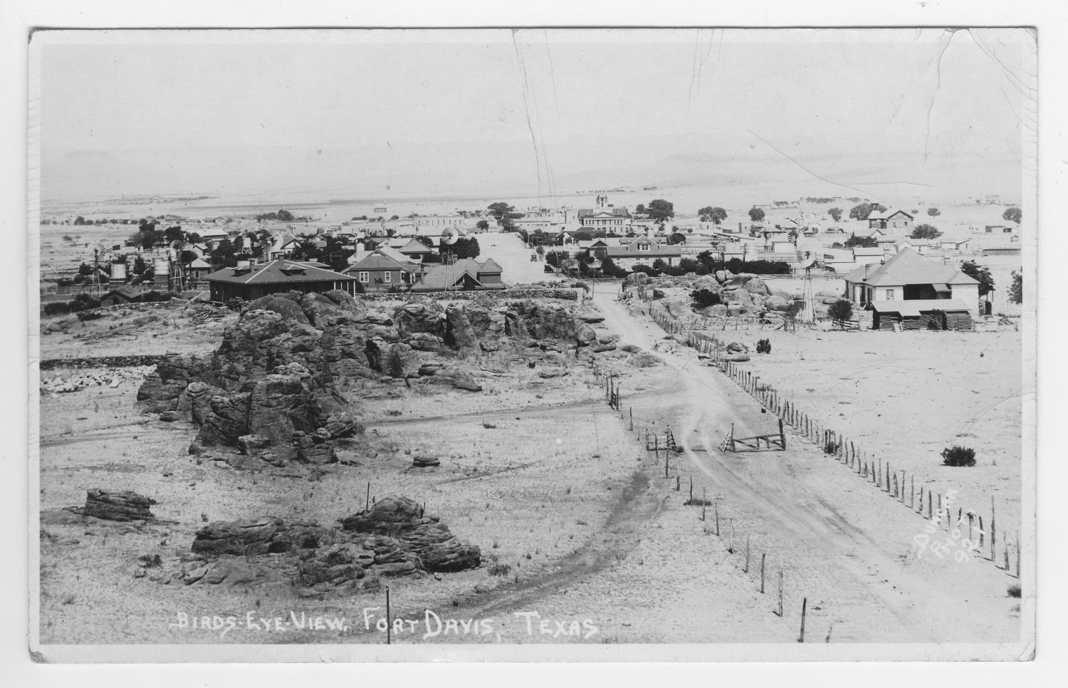
Importancia de la Edad de Contacto
La lectura final
Creo que uno de los cambios más significativos que surgieron por la Era del Contacto fue _________
https://education.texashistory.unt.edu

Slide 15
Cuál es la historia?
Billete de salida
https://education.texashistory.unt.edu

Slide 16
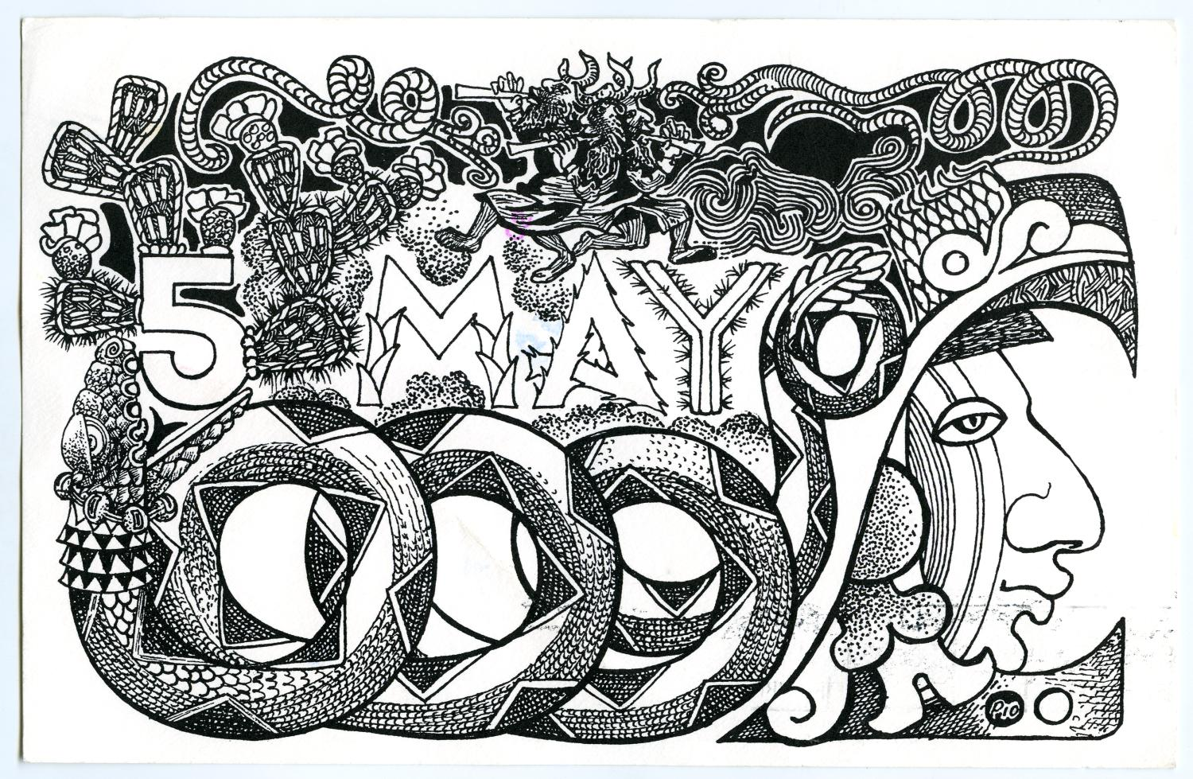
Sigue las instrucciones para completar tu ticket de salida
Coloca los eventos listados en el orden cronológico correcto.
Ejemplo: Escribe "1" junto al evento que ocurrió primero.
Habla con una pareja
https://education.texashistory.unt.edu

Slide 17
Comparte con la clase 2
El _first / el segundo / etc. el evento es _____________
https://education.texashistory.unt.edu

